Slide 1
Adopte un chat
Un site créé par l’équipe Wild Cats

Slide 2
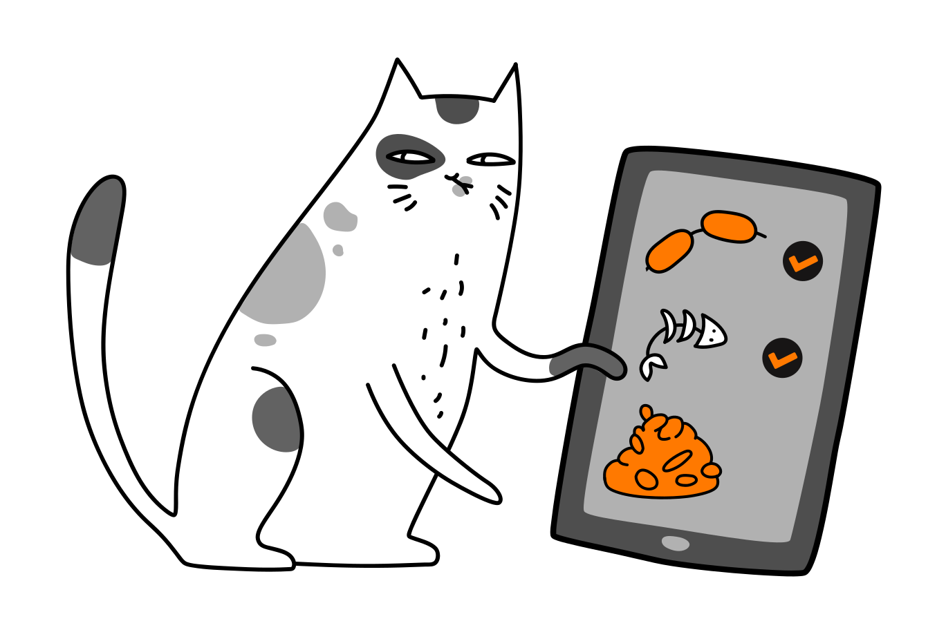
Sommaire
Présentation du projet
Présentation des maquettes
Charte graphique
Images
Fonctionnalités
Difficultés rencontrées

Slide 3
Présentation du projet

Slide 4
Le projet
Aider les associations de protection animale dans leur démarche d’adoption
Rechercher les chats adoptables grâce à un formulaire
Mise en relation avec les associations pour devenir famille d’accueil ou bénévole

Slide 5
Présentation des maquettes

Slide 6
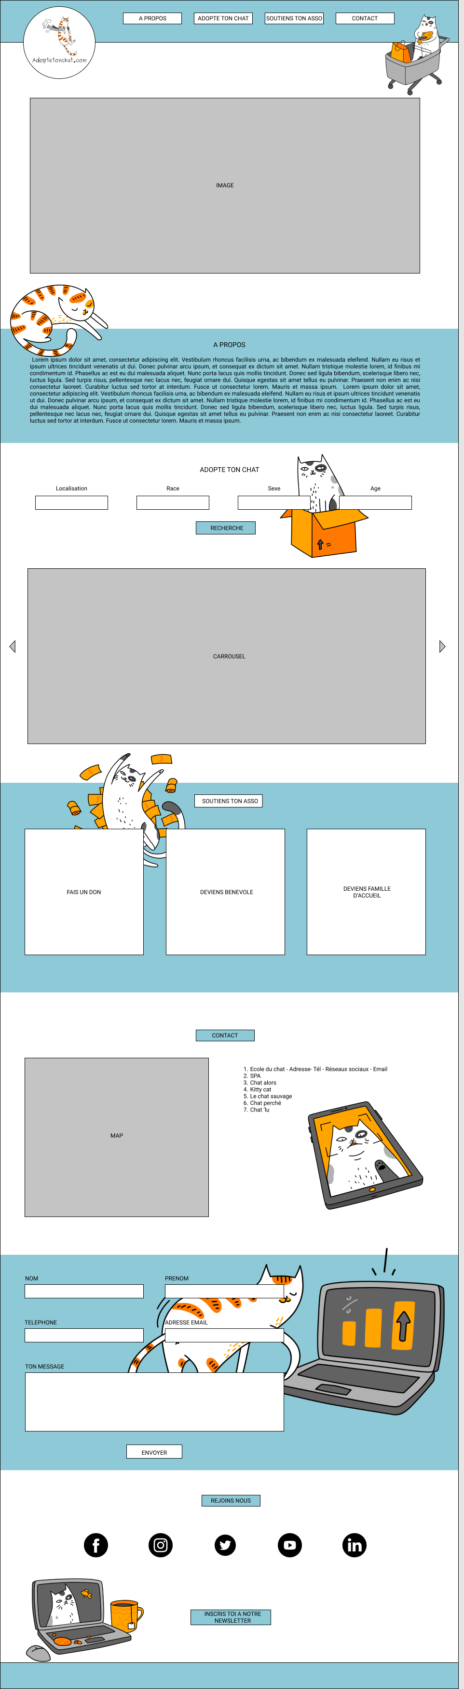
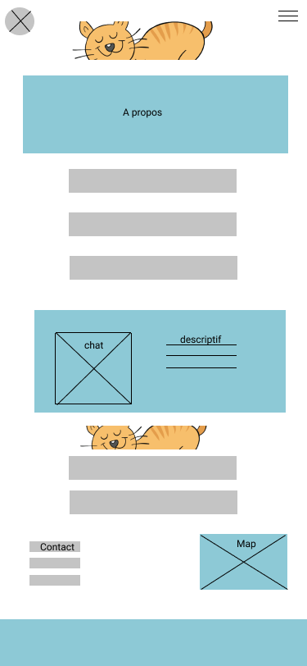

Desktop
Mobile

Slide 7
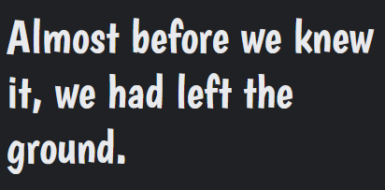
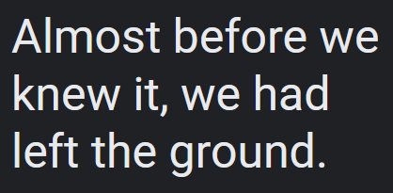
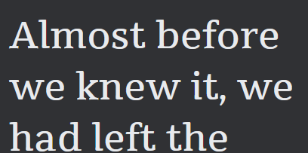
Charte graphique
Borgloon
Tienne
Roboto
#8dc9d6 #1d4e89 #f79256 #2d3142 #fff9a5

Slide 8

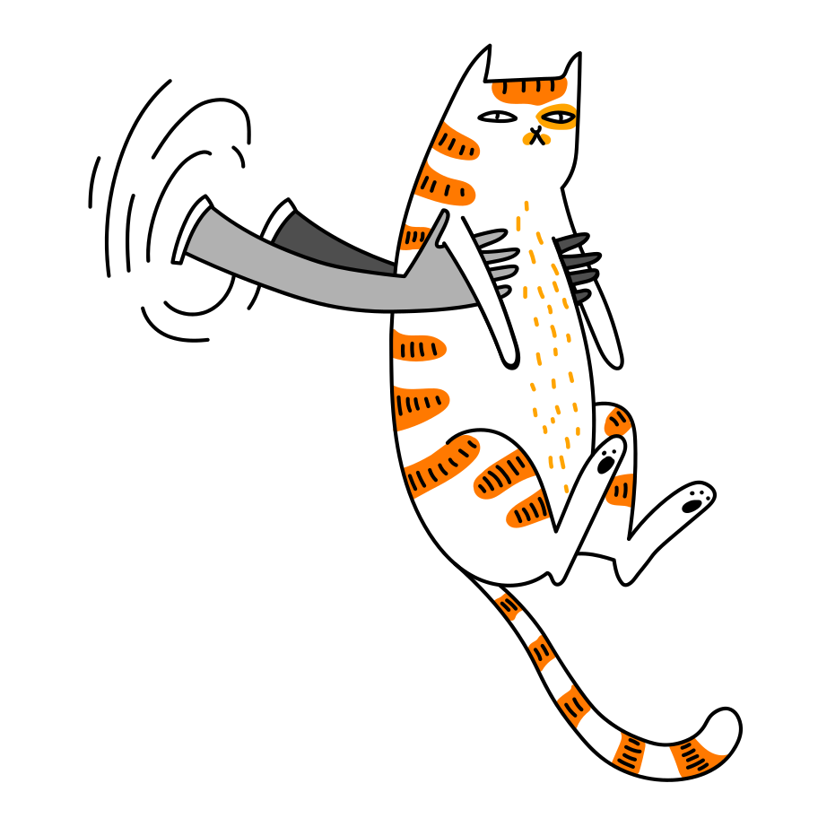
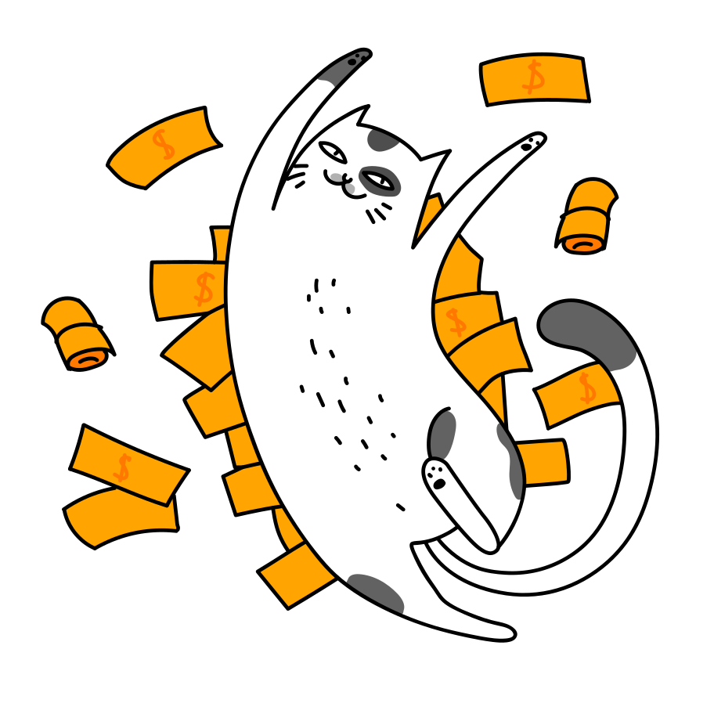
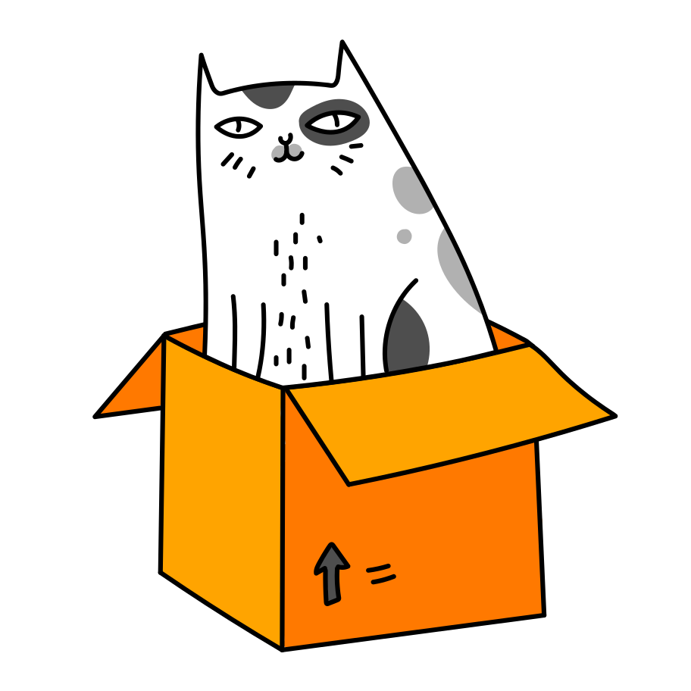
Images
Source : icones8.fr/illustrations/style--purr

Slide 9
Les fonctionnalités

Slide 10




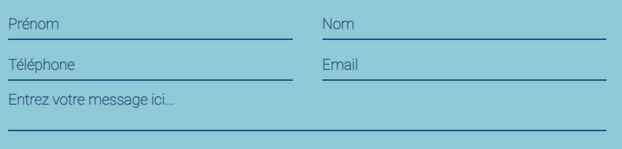
Menu Burger en version responsive
Recherche de chats
Carrousel
Recherche d’associations partenaires
Carte
Formulaire de contact

Slide 11
LES Difficultés

Slide 12
- </> - </> - </>

Slide 13
Merci !

